Slide 2
V BOJ PROTI KORONAVIRUSU Z ZNANJEM IN EKSPERIMENTIRANJEM
DOROTEJA SMEJ SKUTNIK
OŠ Polzela

Slide 3
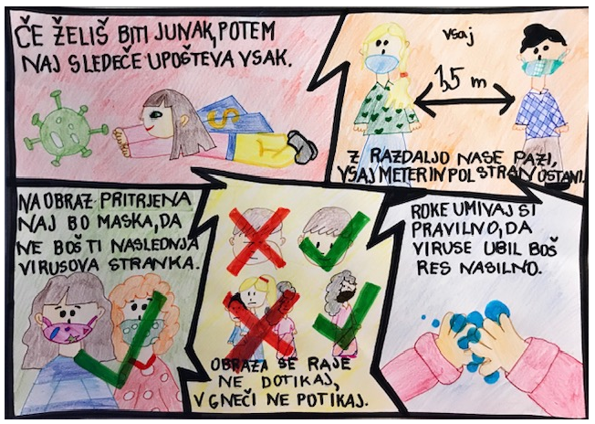
Kako se lahko uspešno zaščitim pred koronavirusom SARS-CoV-2?
Raziščite značilnosti virusnih delcev iz družine koronavirusov SARS-CoV-2, ki povzroča bolezen COVID-19. Poiščite različne načine za uničenje koronavirusa.
V skupini pripravite zloženko, ki bo ozaveščala o tem, kako se uspešno zaščitimo pred koronavirusom.

Slide 4
ANATOMIJA virusa SARS-CoV-2
Kako koronavirus okuži človeško celico?
Vir: https://kvarkadabra.net/2020/03/koronavirus/ .
Ali je virus topen v vodi?
Izdelava modela.

Slide 5
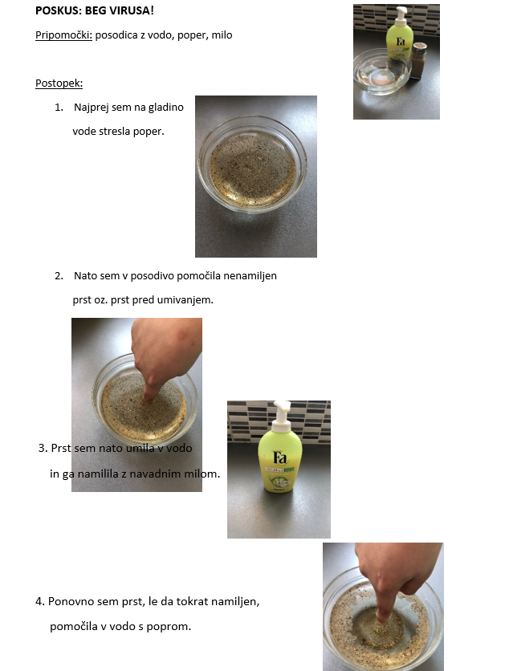
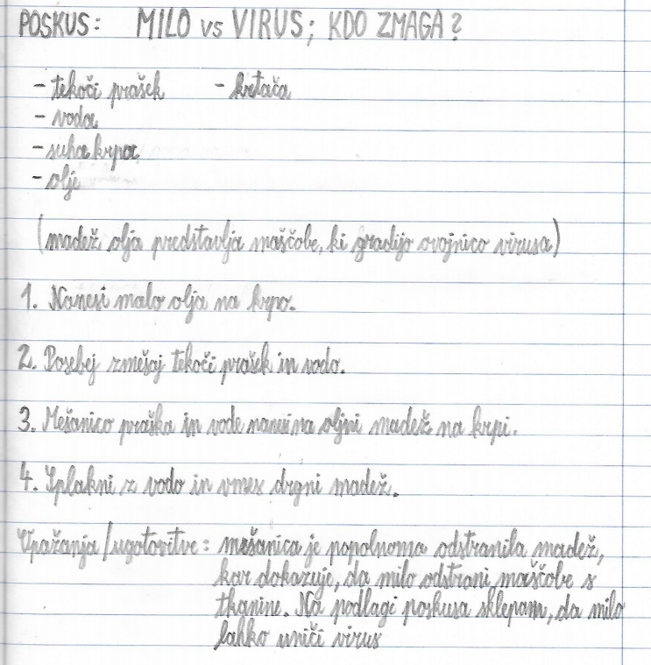
Kako lahko uničimo koronavirus?
VODA IN MILO
Zakaj je za preprečevanje okužbe priporočljivo umivanje rok z milom?
Načrtuj in izvedi poskus, s katerim bi dokazal pomen umivanja rok z milom.

Slide 6
Kako lahko uničimo koronavirus?
RAZKUŽILO
Razkuževanje – zakaj in kako?
Vir: NIJZ, strip_uporab-razkuzila_plakat-a3.pdf (nijz.si)
Kako bi pripravil domače razkužilo? Načrtuj in izvedi poskus.

Slide 7
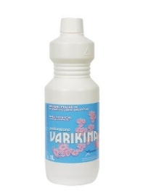
Kako lahko uničimo koronavirus?
BELILNO SREDSTVO, NATRIJEV HIPOKLORID
Kako bi pripravil sredstvo za razkuževanje prostorov?
Naloga: Po navodilih NIJZ potrebujemo za čiščenje prostorov 0,1% koncentracijo NaClO (varikine). Doma imamo ponavadi varikino s spodnjo etiketo na embalaži.
Napiši račun in postopek priprave.
Je sredstvo za beljenje in odstranjevanje madežev.
Lahko jo uporabljamo tudi v pralnem stroju.
Lahko jo uporabljamo tudi za čiščenje v gospodinjstvu in javnih prostorih. Belilno in pralno tekoče sredstvo. Vsebuje: 4% natrijev hipoklorit pri polnjenju.

Slide 8
Možnosti nadgradnje?
Iskanje kakovostnih in verodostojnih spletnih virov.
Resnice in zmote o koronavirusu.
Pasti (pogoste) uporabe razkužil.
Statistična obdelava - IKT (okužbe v okolici, tipični klinični znaki bolnika, števila hospitaliziranih oseb…).
Kako razvijamo odpornost? Vitamin D3.
Izdelaj svojo masko.
Kako obvladati stres, zmanjšati občutke strahu, zaskrbljenosti zaradi COVID-19?
…

Slide 10
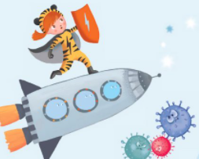
Hvala za vašo pozornost!
„BODI POZITIVEN“
„OSTANI NEGATIVEN“

